Slide 1
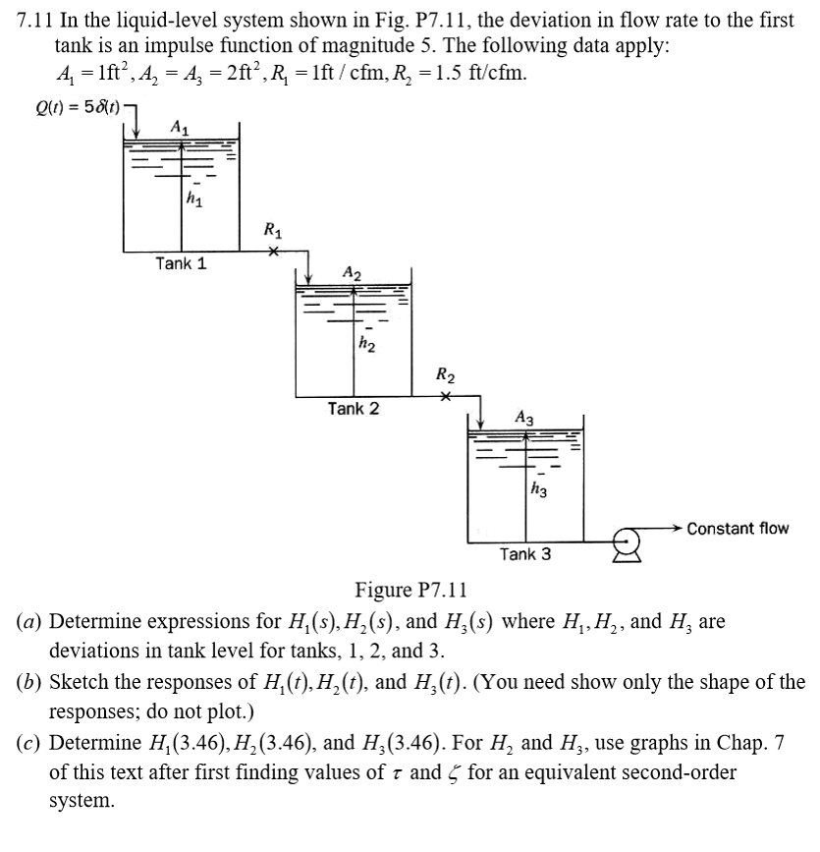
A ΕΡΩΤΗΜΑ
1^{η} Δεξαμενή
Ισοζύγιο μάζας: qo(t) – q1(t) = A1dh1(t)/dt ⬄ qo(t) – h1(t)/R1 = A1dh1(t)/dt (1)
Στη μον. κατάσταση: qos – h1s/R1 = A1dh1s/dt = 0 (2)
Μεταβλ. απόκλισης: Qo(t) = qo(t) – qos, H1(t) = h1(t) – h1s , Q1(t) = q1(t) – q1(s)
(1) και (2): Qo(t) – H1(t)/R1 = A1dH1(t)/dt
Laplace: R1*Qo(s) = (R1*A1)*s*H1(s) + H1(s) ⬄ H1(s)/Qo(s) = R1/(τ1*s + 1) (3)
R1 = 1 ft/cfm, R1*A1 = τ1 = 1 min
(3): H1(s)/Qo(s) = 1/(s + 1)
Q1(t) = H1(t)/R1 ⬄ Q1(s) = H1(s)/R1 ⬄ Q1(s)/H1(s) = 1/R1 (4)
(3) και (4): Q1(s)/Qo(s) = [H1(s)/Qo(s)]*[Q1(s)/H1(s)] = 1/R1*R1/(s + 1) = 1/(s + 1) (5)

Slide 2
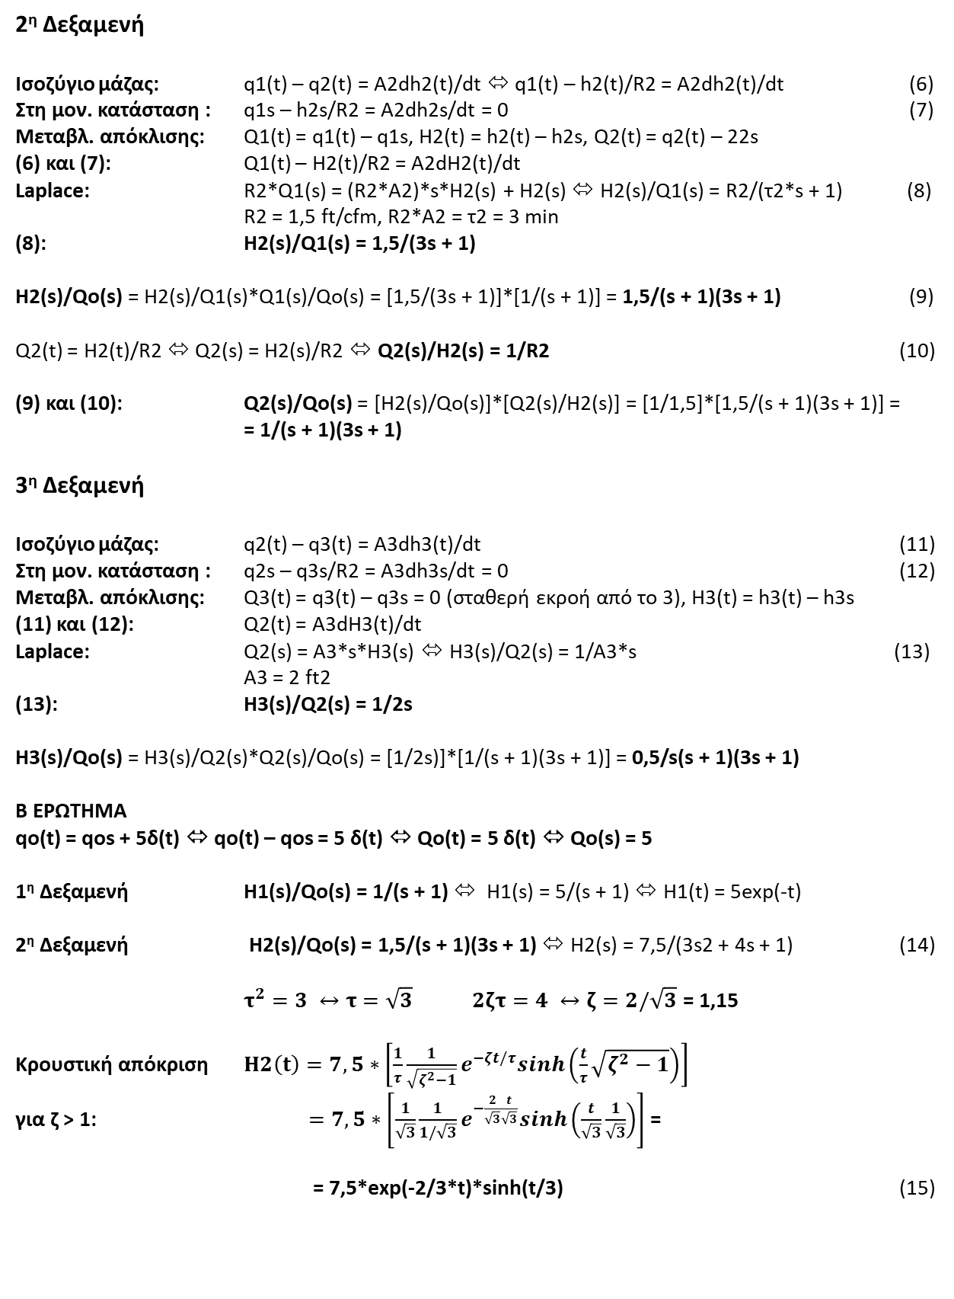
2^{η} Δεξαμενή
Ισοζύγιο μάζας: q1(t) – q2(t) = A2dh2(t)/dt ⬄ q1(t) – h2(t)/R2 = A2dh2(t)/dt (6)
Στη μον. κατάσταση : q1s – h2s/R2 = A2dh2s/dt = 0 (7)
Μεταβλ. απόκλισης: Q1(t) = q1(t) – q1s, H2(t) = h2(t) – h2s, Q2(t) = q2(t) – 22s
(6) και (7): Q1(t) – H2(t)/R2 = A2dH2(t)/dt
Laplace: R2*Q1(s) = (R2*A2)*s*H2(s) + H2(s) ⬄ H2(s)/Q1(s) = R2/(τ2*s + 1) (8)
R2 = 1,5 ft/cfm, R2*A2 = τ2 = 3 min
(8): H2(s)/Q1(s) = 1,5/(3s + 1)
Η2(s)/Qo(s) = H2(s)/Q1(s)*Q1(s)/Qo(s) = [1,5/(3s + 1)]*[1/(s + 1)] = 1,5/(s + 1)(3s + 1) (9)
Q2(t) = H2(t)/R2 ⬄ Q2(s) = H2(s)/R2 ⬄ Q2(s)/H2(s) = 1/R2 (10)
(9) και (10): Q2(s)/Qo(s) = [H2(s)/Qo(s)]*[Q2(s)/H2(s)] = [1/1,5]*[1,5/(s + 1)(3s + 1)] =
= 1/(s + 1)(3s + 1)
3^{η} Δεξαμενή
Ισοζύγιο μάζας: q2(t) – q3(t) = A3dh3(t)/dt (11)
Στη μον. κατάσταση : q2s – q3s/R2 = A3dh3s/dt = 0 (12)
Μεταβλ. απόκλισης: Q3(t) = q3(t) – q3s = 0 (σταθερή εκροή από το 3), H3(t) = h3(t) – h3s
(11) και (12): Q2(t) = A3dH3(t)/dt
Laplace: Q2(s) = A3*s*H3(s) ⬄ H3(s)/Q2(s) = 1/A3*s (13)
A3 = 2 ft2
(13): H3(s)/Q2(s) = 1/2s
Η3(s)/Qo(s) = H3(s)/Q2(s)*Q2(s)/Qo(s) = [1/2s)]*[1/(s + 1)(3s + 1)] = 0,5/s(s + 1)(3s + 1)
Β ΕΡΩΤΗΜΑ
qo(t) = qos + 5δ(t) ⬄ qo(t) – qos = 5 δ(t) ⬄ Qo(t) = 5 δ(t) ⬄ Qo(s) = 5
1^{η} Δεξαμενή H1(s)/Qo(s) = 1/(s + 1) ⬄ H1(s) = 5/(s + 1) ⬄ H1(t) = 5exp(-t)
2^{η} Δεξαμενή Η2(s)/Qo(s) = 1,5/(s + 1)(3s + 1) ⬄ H2(s) = 7,5/(3s2 + 4s + 1) (14)
$τ^{2}=3 ↔τ=\sqrt{3}$ $2ζτ=4 ↔ζ=2/\sqrt{3}$ = 1,15
Κρουστική απόκριση $Η2\left(t\right)=7,5∗\left[\frac{1}{τ}\frac{1}{\sqrt{ζ^{2}−1}}e^{−ζt/τ}sinh\left(\frac{t}{τ}\sqrt{ζ^{2}−1}\right)\right]$
για ζ > 1: $=7,5∗\left[\frac{1}{\sqrt{3}}\frac{1}{1/\sqrt{3}}e^{−\frac{2}{\sqrt{3}}\frac{t}{\sqrt{3}}}sinh\left(\frac{t}{\sqrt{3}}\frac{1}{\sqrt{3}}\right)\right]$ =
= 7,5*exp(-2/3*t)*sinh(t/3) (15)

Slide 3
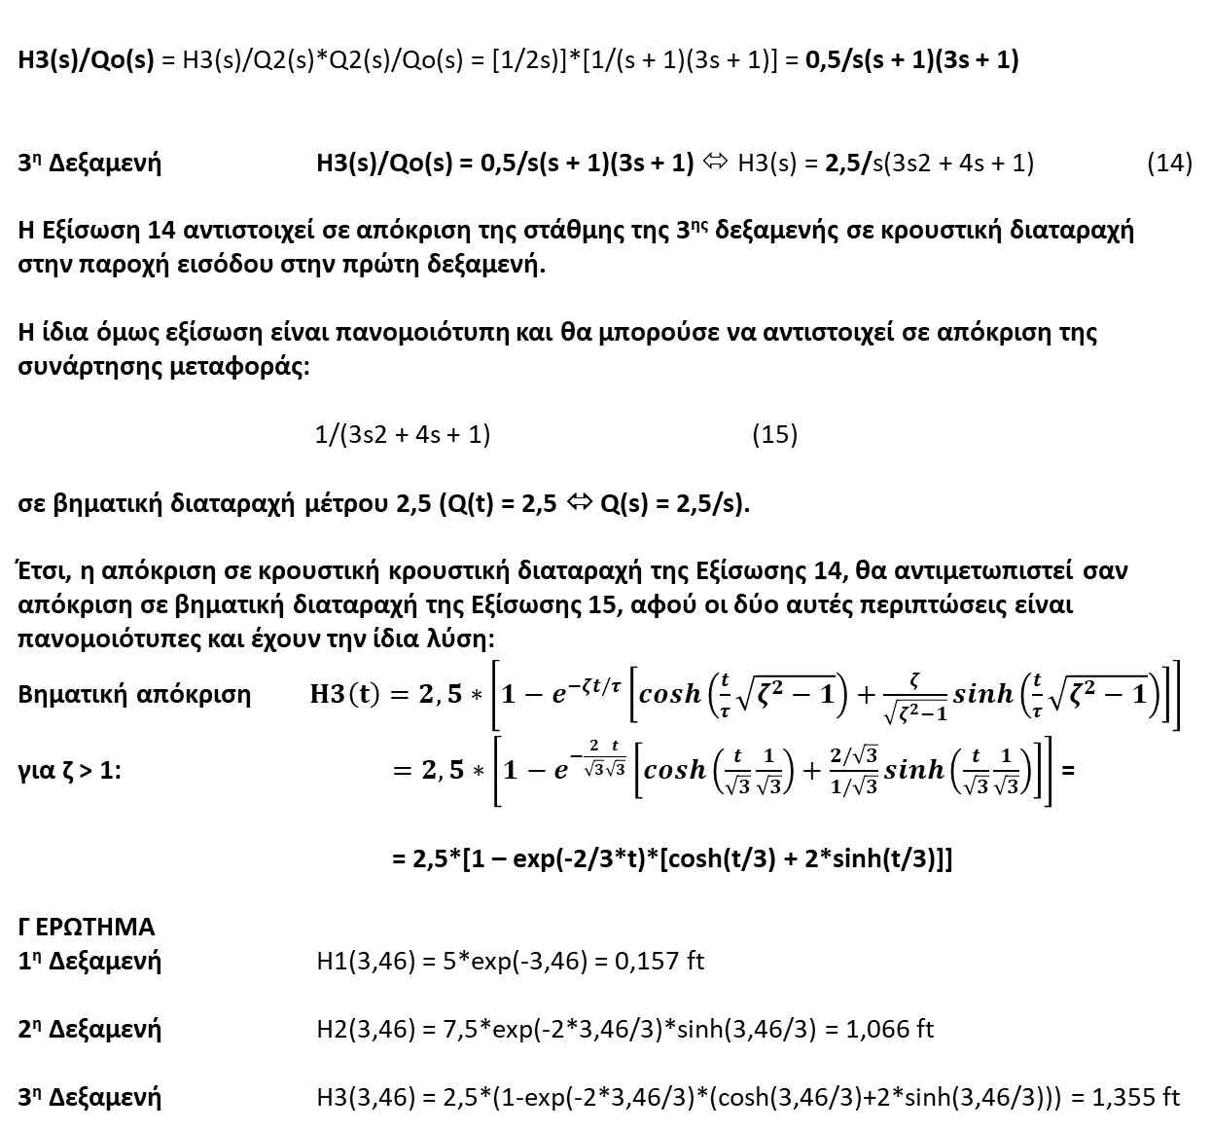
Η3(s)/Qo(s) = H3(s)/Q2(s)*Q2(s)/Qo(s) = [1/2s)]*[1/(s + 1)(3s + 1)] = 0,5/s(s + 1)(3s + 1)
3^{η} Δεξαμενή Η3(s)/Qo(s) = 0,5/s(s + 1)(3s + 1) ⬄ H3(s) = 2,5/s(3s2 + 4s + 1) (14)
Η Εξίσωση 14 αντιστοιχεί σε απόκριση της στάθμης της 3^{ης} δεξαμενής σε κρουστική διαταραχή στην παροχή εισόδου στην πρώτη δεξαμενή.
Η ίδια όμως εξίσωση είναι πανομοιότυπη και θα μπορούσε να αντιστοιχεί σε απόκριση της συνάρτησης μεταφοράς:
1/(3s2 + 4s + 1) (15)
σε βηματική διαταραχή μέτρου 2,5 (Q(t) = 2,5 ⬄ Q(s) = 2,5/s).
Έτσι, η απόκριση σε κρουστική κρουστική διαταραχή της Εξίσωσης 14, θα αντιμετωπιστεί σαν απόκριση σε βηματική διαταραχή της Εξίσωσης 15, αφού οι δύο αυτές περιπτώσεις είναι πανομοιότυπες και έχουν την ίδια λύση:
Βηματική απόκριση $Η3\left(t\right)=2,5∗\left[1−e^{−ζt/τ}\left[cosh\left(\frac{t}{τ}\sqrt{ζ^{2}−1}\right)+\frac{ζ}{\sqrt{ζ^{2}−1}}sinh\left(\frac{t}{τ}\sqrt{ζ^{2}−1}\right)\right]\right]$
για ζ > 1: $=2,5∗\left[1−e^{−\frac{2}{\sqrt{3}}\frac{t}{\sqrt{3}}}\left[cosh\left(\frac{t}{\sqrt{3}}\frac{1}{\sqrt{3}}\right)+\frac{2/\sqrt{3}}{1/\sqrt{3}}sinh\left(\frac{t}{\sqrt{3}}\frac{1}{\sqrt{3}}\right)\right]\right]$ =
= 2,5*[1 – exp(-2/3*t)*[cosh(t/3) + 2*sinh(t/3)]]
Γ ΕΡΩΤΗΜΑ
1^{η} Δεξαμενή H1(3,46) = 5*exp(-3,46) = 0,157 ft
2^{η} Δεξαμενή H2(3,46) = 7,5*exp(-2*3,46/3)*sinh(3,46/3) = 1,066 ft
3^{η} Δεξαμενή H3(3,46) = 2,5*(1-exp(-2*3,46/3)*(cosh(3,46/3)+2*sinh(3,46/3))) = 1,355 ft

Slide 4
Για βημστική μεταβολή της q από 10 σε 11cfm, να υπολογιστεί η στάθμη στη 2^{η} δεξαμενή σε χρόνο 1 και 4 min καθώς και στη νέα μόνιμη κατάσταση.
1^{η} Δεξαμενή
Ισοζύγιο μάζας: q(t) – q1(t) = A1dh1(t)/dt ⬄ q(t) – (h1(t) – h2(t))/R1 = A1dh1(t)/dt (1)
Στη μον. κατάσταση: qs – (h1s – h2s)/R1 = A1dh1s/dt = 0 (2)
Μεταβλ. απόκλισης: Q(t) = q(t) – qs, H1(t) = h1(t) – h1s , H2(t) = h2(t) – h2s
και (2): Q(t) – (H1(t) – H2(t))/R1 = A1dH1(t)/dt
R1Q(t) – H1(t) + H2(t) = A1R1dH1(t)/dt
R1Q(t) – H1(t) + H2(t) = τ1dH1(t)/dt
Laplace: R1Q(s) – H1(s) + H2(s) = τ1*s*H1(s)
1*Q(s) – H1(s) + H2(s) = 1*s*H1(s)
Q(s) + H2(s) = H1(s)*(s + 1) (3)
2^{η} Δεξαμενή
Ισοζύγιο μάζας: q1(t) – q2(t) = A2dh2(t)/dt ⬄ q1(t) – h2(t))/R2 = A2dh2(t)/dt (4)
Στη μον. κατάσταση: q1s –h2s/R2 = A2dh2s/dt = 0 (5)
Μεταβλ. απόκλισης: Q1(t) = q1(t) – q1s,
(4) και (5): Q1(t) – H2(t)/R2 = A2*dH2(t)/dt
R2Q1(t) – H2(t) = A2*R2*dH2(t)/dt
R2Q1(t) – H2(t) = τ2*dH2(t)/dt (6)
Αλλά: Q1(t) = H1(t)/R1 – H2(t)/R1
(6): R2*H1(t)/R1 – R2*H2(t)/R1 – H2(t) = τ2*dH2(t)/dt
Laplace: R2*H1(s)/R1 – R2*H2(s)/R1 – H2(s) = τ2*s*H2(s)
0,8*H1(s) – 1,8*H2(s) = 1*s*H2(s)
Η1(s) = H2(s)*(s + 1,8)/0,8
Αντικαθιστώ στην (3): Q(s) + H2(s) = H2(s)*(s + 1,8)(s + 1)/0,8
0,8*Q(s) + 0,8*H2(s) = H2(s)*(s2 + 2,8s + 1,8)
0,8*Q(s) = H2(s)*(s2 + 2,8s + 1,8 – 0,8)
0,8*Q(s) = H2(s)*(s2 + 2,8s + 1)
H2(s)/Q(s) = 0,8/(s2 + 2,8s + 1) (7)
Βηματική μεταβολή: q(t) = 11
qs = 10 q(t) – qs = Q(t) = 1 άρα έχουμε μοναδιαία βηματική
τ2 = 1 ⬄ τ = 1 2*ζ*τ = 2,8 ⬄ ζ = 1,4

Slide 5
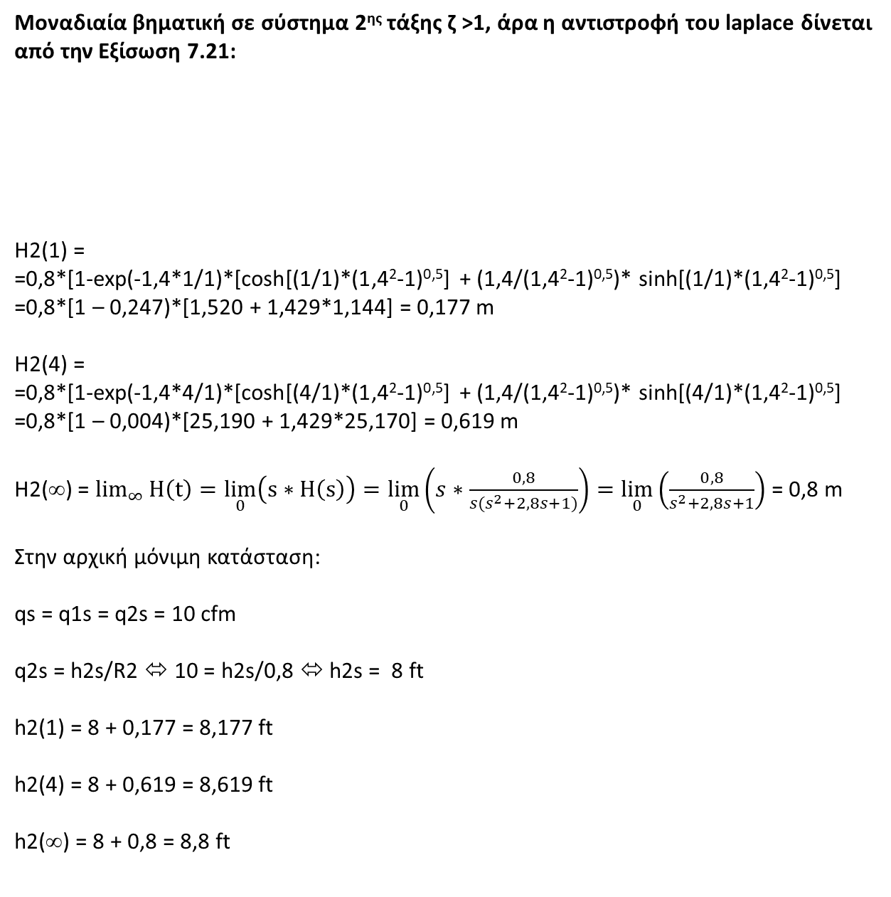
Μοναδιαία βηματική σε σύστημα 2^{ης} τάξης ζ >1, άρα η αντιστροφή του laplace δίνεται από την Εξίσωση 7.21:
Η2(1) =
=0,8*[1-exp(-1,4*1/1)*[cosh[(1/1)*(1,4²-1)^{0,5}] + (1,4/(1,4²-1)^{0,5})* sinh[(1/1)*(1,4²-1)^{0,5}] =0,8*[1 – 0,247)*[1,520 + 1,429*1,144] = 0,177 m
Η2(4) =
=0,8*[1-exp(-1,4*4/1)*[cosh[(4/1)*(1,4²-1)^{0,5}] + (1,4/(1,4²-1)^{0,5})* sinh[(4/1)*(1,4²-1)^{0,5}] =0,8*[1 – 0,004)*[25,190 + 1,429*25,170] = 0,619 m
H2(∞) = $\lim_{∞}{H\left(t\right)=\lim_{0}\left(s∗H\left(s\right)\right)=\lim_{0}\left(s∗\frac{0,8}{s(s^{2}+2,8s+1)}\right)}=\lim_{0}\left(\frac{0,8}{s^{2}+2,8s+1}\right)$ = 0,8 m
Στην αρχική μόνιμη κατάσταση:
qs = q1s = q2s = 10 cfm
q2s = h2s/R2 ⬄ 10 = h2s/0,8 ⬄ h2s = 8 ft
h2(1) = 8 + 0,177 = 8,177 ft
h2(4) = 8 + 0,619 = 8,619 ft
h2(∞) = 8 + 0,8 = 8,8 ft

